Slide 1
Současné možnosti genové terapie dědičných onemocnění sítnice a zrakového nervu
Šárka Skorkovská
NeoVize oční klinika Brno
LF Masarykovy univerzity v Brně

Slide 2
Dědičná onemocnění sítnice a ZN
Dědičná onemocnění sítnice a ZN = častá příčina závažné ztráty zraku v dětství a časné dospělosti, terapeutické možnosti - minimální
Genová terapie
přenos funkční kopie genu
→ nahradit sníženou nebo nulovou funkci proteinu kódovaného mutovaným genem
→ regenerace či stabilizace narušené struktury sítnice
Oko ideální cílový orgán – malý rozměr, imunologické privilegium, kontralaterální kontrola

Slide 3
Předpoklady pro genovou terapii
Mezinárodní registr klinických studií „https://clinicaltrials.gov“
Nutná znalost příčiny geneticky podmíněné choroby = určení odpovědného genu
databáze OMIM (Online Mendelian Inheritance in Man)
Strategie genové terapie
nedostatek produktu mutovaného genu → začlenění normální sekvence do genomu
vnesení terapeutického genu → zmírnění projevů onemocnění
Genová th
in vivo = cílové buňky po dobu léčby součástí organismus
in vitro = cílové bb odebrány z organismu a po léčbě vráceny zpět do organismus

Slide 4
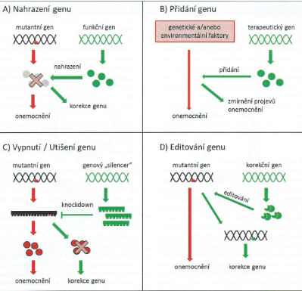
Možnosti genové terapie

Slide 5
Vektory v genové terapii
Přenos genetické informace do cílových buněk pomocí vektorů → funkční exprese genu → vyjádření genetické informace → transdukovaná informace
Ideální vektor = průnik do velkého počtu cílových bb a exprese vneseného genu dostatečně dlouhá → dosažení terapeutického účinku
Vlastnosti vektoru = netoxický, bez vyvolání virových infekcí či autoimunitní reakce
Vektory:
virové → adenovirové a retrovirové
nevirové → fyzikální a chemické, řada nevýhod

Slide 6
Aplikace vektorů
Způsob podání | Cílové buňky | Výhody | Nevýhody
Intravenozní | Vnitřní vrstvy sítnice | Žádné nežádoucí oční účinky | Fagocytóza části a transfekce jiných tkání
Periokulární | Fotoreceptory, RPE | Neinvazivní pro sítnici | Nízká transfekce sítnice a RPE
Intravitreální | Vnitřní vrstvy sítnice | Zřídka oční nežádoucí účinky | Riziko endoftalmitidy a odchlípení sítnice
Subretinální | Fotoreceptory, RPE | Nejvyšší účinek transfekce | Invazivní, odchlípení sítnice → buněčná smrt
Suprachorioideální | Fotoreceptory, RPE | Nedochází k elevaci neuroretiny | Vyšší rychlost eliminace

Slide 7
Aplikace vektorů
Onemocnění sítnice: intravitreální a subretinální injekce
Intravitreální aplikace → transdukce jen ve vnitřních vrstvách sítnice, neproniká hlouběji
Subretinální aplikace → do vrstvy fotoreceptorů a RPE, účinnost 5-10x vyšší,
nevýhoda – riziko odchlípení sítnice

Slide 8
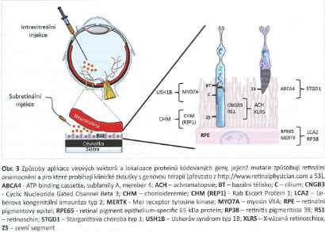
Aplikace vektorů

Slide 9
Genové terapie onemocnění sítnice v klinických studiích
Fáze I – nerandomizovaná skupina dobrovolníků – stanovení maximálně tolerované dávky a její bezpečnosti
Fáze II – zjišťování účinné dávky léku na pacientech v nerandomizované studii
Fáze III – porovnání účinnosti nového léku se standardní terapií ve dvou skupinách pacientů, dvojitě zaslepená studie, podle výsledků registrace nového léku
Fáze IV – sledování nežádoucích účinků léčiva po registraci a při dlouhodobém užívání

Slide 10
Leberova kongenitální amauróza 2(LCA2)
Geneticky heterogenní skupina onemocnění podmíněná mutacemi v 22 genech
Autozomálně recesivní na podkladě mutace v genu RPE65 – recyklace opsinu a rodopsinu → konverze all-trans – retinoidy na 11- cis retinal
Porucha funkce nebo absence RPE65 → degenerace fotoreceptorů
Subretinální aplikace rekombinantního adenoviru → zlepšení zrakových funkcí
Účinek léčby závislý na podaném množství vektoru

Slide 11
Retinitis pigmentosa 38
Geneticky heterogenní progresivní onemocnění sítnice s mutacemi v nejméně 50 genech
RP38 – vzácná autozomálně recesivní forma RP asociovaná s mutacemi v genu MERTK ( Mer proto-oncogene, tyrosine kinase) – enzym potřebný k fagocytóze zevních segmentu fotoreceptorů v RPE, ztráta enzymu → apoptóza fotoreceptorů a degenerace sítnice, šeroslepost, postižení čípků a atrofie makuly
Klinická studie fáze I – subretinální aplikace AAV2 vektoru obnovujícího funkci genu MERTK

Slide 12
Stargardtova choroba
Geneticky heterogenní skupina onemocnění podmíněná mutacemi v 3 genech, výskyt 1 z 10000 lidí
Nejčastější typ autozomálně recesivní STGD1 na podkladě mutace v genu ABCA4 kódování proteinu transportu použitých částí fotoreceptorů do RPE → akumulace toxického bisretinoidu A2E (dimer vit. A) →apoptóza bb RPE a fotoreceptorů
Lentivirové vektory, klinická studie fáze I/II s lékem StarGen, výsledky nejsou publikovány

Slide 13
Chorioideremie
Dědičnost vázaná na X chromozom, 1 z 50000 mužů
Mutace v genu CHM → porucha transportu opsinu do zevních segmentů fotoreceptorů, porucha migrace melanozomů v bb RPE a ↓ fagocytózy zevních segmentů fotoroceptorů v bb RPE → poškození cévnatky a sítnice včetně RPE
Příprava AAV vektoru → vpravení genu CHM → do lymfocytů a fibroblastů od pacientů s choioideremií → lentivirový vektor → aplikace funkční kopie genu CHM do subretinálního prostoru → zvýšení citlivosti sítnice při mikroperimetrii a zlepšení ZO

Slide 14
Leberova hereditární neuropatie optiku (LHON)
Nejčastější mitochondriální onemocnění → oboustranná akutní nebo subakutní ztráta zraku
Mutace v mitochondriálních genech → degenerace retinálních gangliových buněk → atrofie zrakového nervu, mutace v genech MT-MD1 → chybné uspořádání komplexu I respiračního řetězce v mitochondriích → vliv na tvorbu ATP → vznik kyslíkových radikálů
Příznaky – rychlá nebolestivá ztráta zraku v důsledku poruchy a ztráty RGB → atrofie ZN
Léčba - Idebenone (Raxone) reaktivuje inaktivní, ale stále životaschopné RGB → návrat zrakových funkcí i více než rok po vzniku onemocnění

Slide 15
Achromatopsie
Porucha funkce čípků, výskyt 1 na 30000 obyvatel
Mutace v genu CNGB3 příčinou 50% případů → zaplavení čípků kationty → apoptóza čípků, tyčinky nepočkozeny
Subretinální aplikace AAV vektoru → vpravení genu CNGB3
Klinické studie fáze I a II

Slide 16
Genová terapie v ČR
Ústav dědičných metabolických poruch
1. LF UK a VFN v Praze, Ke Karlovu 455/2, 128 08 Praha 2
Centrum multidisciplinární péče pro pacienty s mitochondriálními neuropatiemi optiku, cílem je optimalizace diagnostických a terapeutických algoritmů a studium rizikových faktorů rozvoje manifestního onemocnění (spolupráce genetiků, oftalmologů, neurologů)

